Slide 1

Aktivní škola - podpora, zlepšení kvality vzdělávání a výuky na základní škole
CZ.1.07/1.1.14/02.0049
Tento projekt je spolufinancován Evropským sociálním fondem a státním rozpočtem České republiky.

Slide 2
Název výukového materiálu: EXCEL - schránka
Volitelný předmět: Informatika
Ročník: 8.
Název sady: Sada pro technické, přírodovědné a jazykově zaměřené předměty
Číslo materiálu: Inf8_Exschranka
Autor: Mgr. Marcela Kubátová
Datum: říjen 2012

Slide 3
Anotace:
Vzdělávací materiál slouží k zopakování kopírování, vyjmutí, přesunu a vkládání.
Materiál je součástí e-learningu na školním webu.

Slide 4
MS Excel 07
– schránka
Informatika 9. ročník
Marcela Kubátová

Slide 5
Schránka:
Schránka je něco jako odkládací prostor v operačním systému, kam je možné dočasně uložit data, o kterých víme, že je budeme při aktuální práci potřebovat.
Obsah schránky se s vypnutím počítače vymaže.

Slide 6

Práce se schránkou:
Vyjmout do schránky:
CTRL + X
Vložit ze schránky na označené místo:
CTRL + V
Zkopírovat do schránky:
CTRL + C

Slide 7
Zkopírování dat do schránky:
Označíme do bloku oblast, stiskneme CTRL+C.
Označená oblast buněk bude znázorněna blikající čárkovanou čarou.
Pokud mezi zkopírováním do schránky a vložením dat ze schránky stiskneme Esc, označený blok přestane blikat, budou data ze schránky smazána!

Slide 8
Vyjmutí dat do schránky:
Vyjmutí označené oblasti do schránky provedeme kombinací kláves CTRL+X.
Přestože došlo k vyjmutí dat – označený blok začne blikat – data v tabulce jsou stále vidět.
Data zmizí až po vložení dat ze schránky na nové místo.

Slide 9
Vložení dat ze schránky:
Vybereme prostředí, kam budou data vložena. Může to být stejný list, jiný list, nebo dokonce i jiný sešit.
Zde se nastavíme do levého horního rohu oblasti, kam chceme data zkopírovat.
Použijeme kombinaci kláves CTRL+V.
Na aktuální pozici bude vložena oblast buněk ze schránky.

Slide 10
Vložit jinak:
V Excelu můžeme vložit data ze schránky i jiným způsobem.
Výše popsaným způsobem se zkopírují data se vším všudy. Zkopírují se tedy kompletně vzorce, formáty, ohraničení apod.
My však můžeme Vložit jinak.

Slide 11
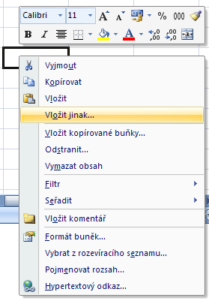
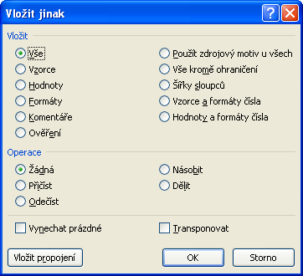
Vše – vloží data normálním způsobem
Vzorce – zachová vzorce v oblasti vkládaných dat
Hodnoty – převede vzorce na hodnoty, které jsou výsledky vzorců. Na místo vzorců jsou čísla.
Formáty – zkopíruje pouze formáty buněk, nikoliv jejich obsah.

Slide 12
Zdroje:
použitý obrázek je z Klipartu
další obrázky = screeny obrazovky

